Slide 1
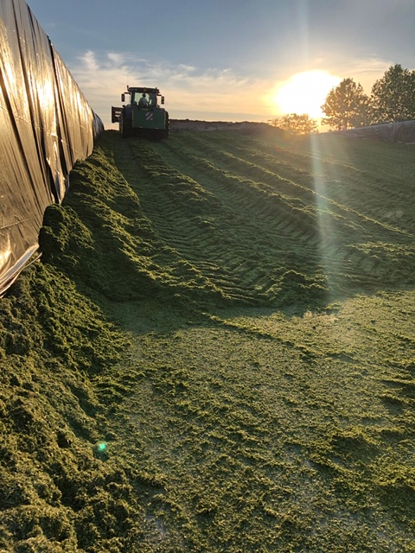
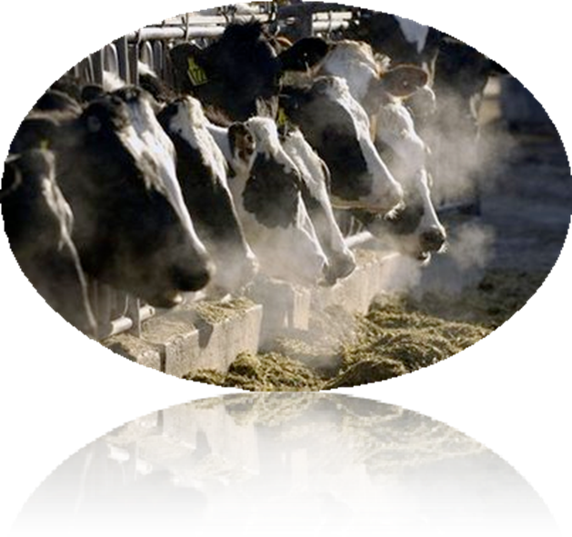
Optimization of on farm forage production through a whole system approach
A.Bellingeri¹ – V.E. Cabrera* – F. Masoero¹ – A. Gallo¹
¹ D.I.A.N.A Facoltà di Agraria - Piacenza
*Department of Dairy Science, University of Wisconsin-Madison

Slide 2
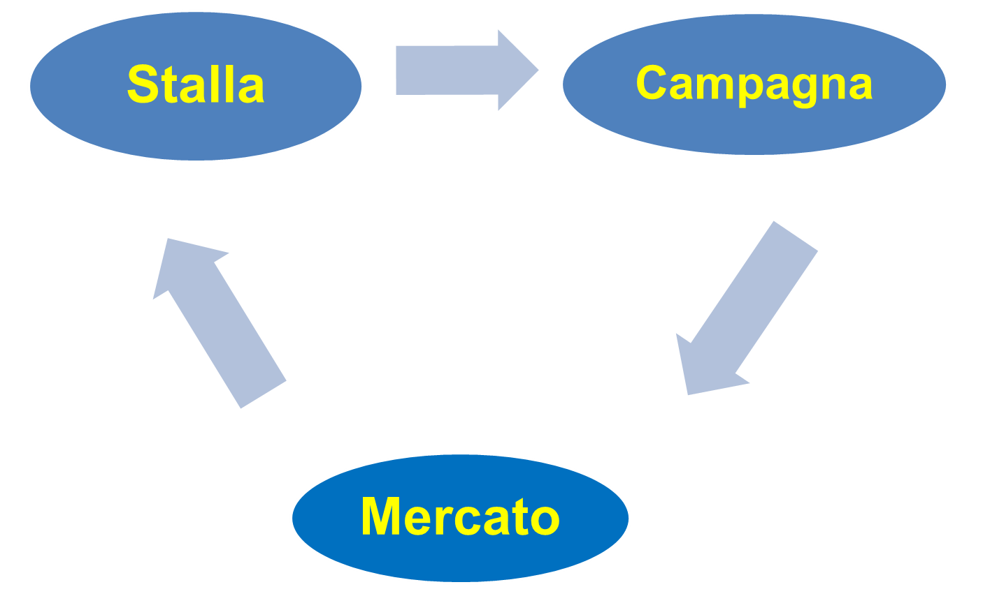


L’Azienda è un sistema complesso fatto da molte componenti che non sempre lavorano insieme
Strutture
Campagna
Personale
Attrezzature
Alimenti e razionamento
Risorse economiche
Etc.

Slide 3
Le Razioni
Guidano i campi e le Colture ?? oppure i Campi e le Scorte
Guidano le razioni ??
Farm
Fields and Crops
Forage Costs
Feeds and Crops Allocation
Group Feeding
Efficiency
Labour Management

Slide 4
Ho una risorsa:
Alimenti, Campi, Mercato… etc..
Come la Uso al meglio nelle diverse razioni che formulerò nella mia stalla ??
E quindi:
Quale piano colturale conviene di più per produrre quello che mi serve ???

Slide 5
Serve un approccio On Farm
semplice
Per analisi di Scenario e di What–If basato
su informazioni reperibili dall’allevatore :
Costo dei Foraggi e dei Prodotti Aziendali
Colture alternative possibili
Costi di Mercato delle Materie Prime
Caratteristiche della Mandria
Produzione e Fatturato del Latte
Terra, Strutture e Lavorazioni
Parco Macchine

Slide 6
STALLA
Campagna
Mercato
ANIMALI:
N° di vacche, Manze, Asciutte, Vitelle
N° di Gruppi e/o Razioni
Produzione dei vari Gruppi
Ingestione di Sostanza Secca
Qualità del Latte
Logistica
Disponibilità di Stoccaggi, Trincee, Fienili, Fasciati
Salami etc.
Il Sistema

Slide 7
Stalla
CAMPAGNA
Mercato
Ettari Disponibili e Doppie Colture Possibili
Piano Colturale Attuale
Colture Alternative Possibili
Produzioni per Ha
Costi Colturali per Ha ( per ogni coltura)
Tipo di Lavorazioni ( Max Till ➔ No Till)
Ore di lavoro per Ha
Costi di Concimazione, Trattamenti,
Tipo di Irrigazione e Limiti disponibilità Acqua
Direttiva Nitrati

Slide 8
Stalla
CAMPAGNA
Mercato
Parco Macchine
Tipo, N°, Costo ed Età
Definizione di
QUOTE di AMMORTAMENTO
da attribuire in base alle ore/ha di lavorazione
COSTI DI MANUTENZIONE ANNUI

Slide 9
Ogni Azienda ha specifici costi di :
Ammortamento e Manutenzione delle attrezzature.
Mais
Az. A ➔ 200 €/Ha
Az. B ➔ 400 €/Ha
Az. C ➔ 500 €/Ha
Tre aziende con diverso N° e Tipo di lavorazioni dei terreni e diverso parco macchine e costi di manutenzione attrezzature di campagna

Slide 10
Stalla
Campagna
MERCATO
COSTO DEI PROTEICI ➔ Effetto su Convenienza Medica ed Erbai polifiti
COSTO DELLE MATERIE PRIME
ENERGIA ➔ CARBURANTI
CONCIMI AZOTATI ➔ UREA
MANGIME STANDARD
FORAGGI acquistabili ➔ stagionalità ?????

Slide 11
La formulazione delle diete o la scelta dei piani colturali molto spesso si condizionano a vicenda
Disponibilità di Scorte su piano colturale pregresso:
➔ Formulazione della Dieta per Gruppi separati di animali,
(al minimo costo)
➔ I.O.F.C del singolo Gruppo
Formulazione delle singole Razioni
➔ Impostazione del piano Colturale per Costituire le scorte

Slide 12
Formulazione al Minimo Costo:
Logica solo economica ?
E’ giusto Diluire con PAGLIA
un Alimento ad Alta Energia e Amido
per ottenere una razione a Bassa Energia e Amido ?
il concetto di :
Corretta ALLOCAZIONE DEI FORAGGI
Nelle razioni

Slide 13
CAMBIARE LA PROSPETTIVA
FORMULARE IL SISTEMA
CONCETTO DELLA
“MULTI-FORMULAZIONE CONTEMPORANEA”
DI COLTURE, RAZIONI e MERCATO
in un UNICO processo
Formulazione per
il Max I.O.F.C. Aziendale

Slide 14
Pensare al Sistema
Obiettivi Multipli che interagiscono
TUTTE LE CATEGORIE DI ANIMALI in contemporanea
- ALLOCAZIONE FINALIZZATA DEI FORAGGI PRODUCIBILI
PER LE VARIE CATEGORIE DI ANIMALI
- MASSIMIZZAZIONE DELLE PRODUZIONI AZIENDALI
di alimenti IOFC
ANALISI DELLA CONVENIENZA DI ACQUISTO ESTERNO DI
RISORSE ( mangimi / foraggi)
FATTORI LIMITANTI: Stoccaggi, Acqua, macchine ….

Slide 15
Fattori che vengono considerati contemporaneamente
Superfici Agrarie Ha
- Costo di produzione specifico (analisi aziendale)
- Disponibilità di Acqua ( periodi / coltura)
- Doppi raccolti ( ha ) ( limiti per macchine / operai)
- Stoccaggi ( ton ) ( silos, fasciati etc.)
- Altri limiti (Carico Azoto, carico lavoro mensile, pesonale
pac, etc.)

Slide 16
Different solution in different farms
Crop plan Variation in 29 Po valley Dairy Herds

